Slide 1

CHƯƠNG TRÌNH ÔN LUYỆN KIẾN THỨC CHO HỌC SINH LỚP 9
MÔN NGỮ VĂN
CHUYÊN ĐỀ
RÈN KĨ NĂNG SỬ DỤNG DẪN CHỨNG VÀO DẠNG BÀI
VIẾT ĐOẠN VĂN NGHỊ LUẬN XÃ HỘI

Slide 2
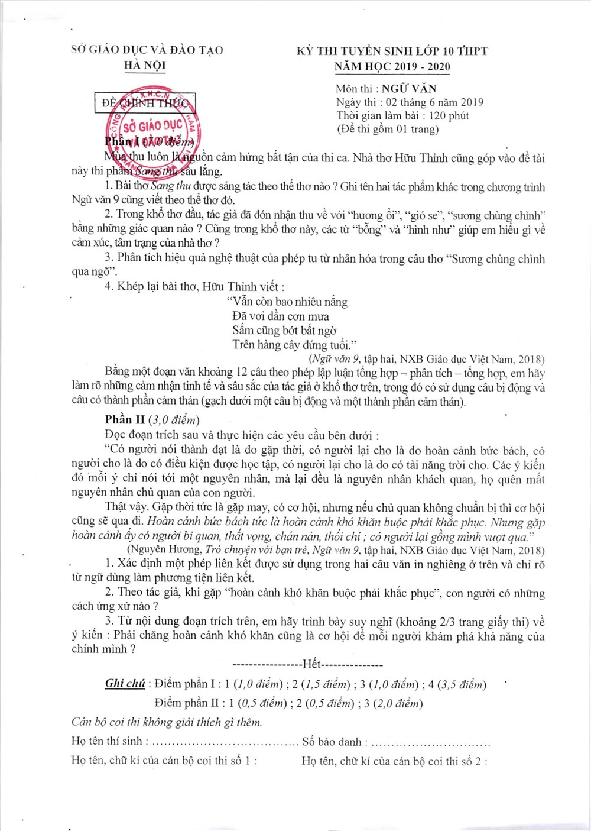
Phần II
3. Từ nội dung đoạn trích trên, em hãy trình bày suy nghĩ (khoảng 2/3 trang giấy thi) về ý kiến: Phải chăng hoàn cảnh khó khăn cũng là cơ hội để mỗi người khám phá khả năng của chính mình? (2,0 điểm)

Slide 3
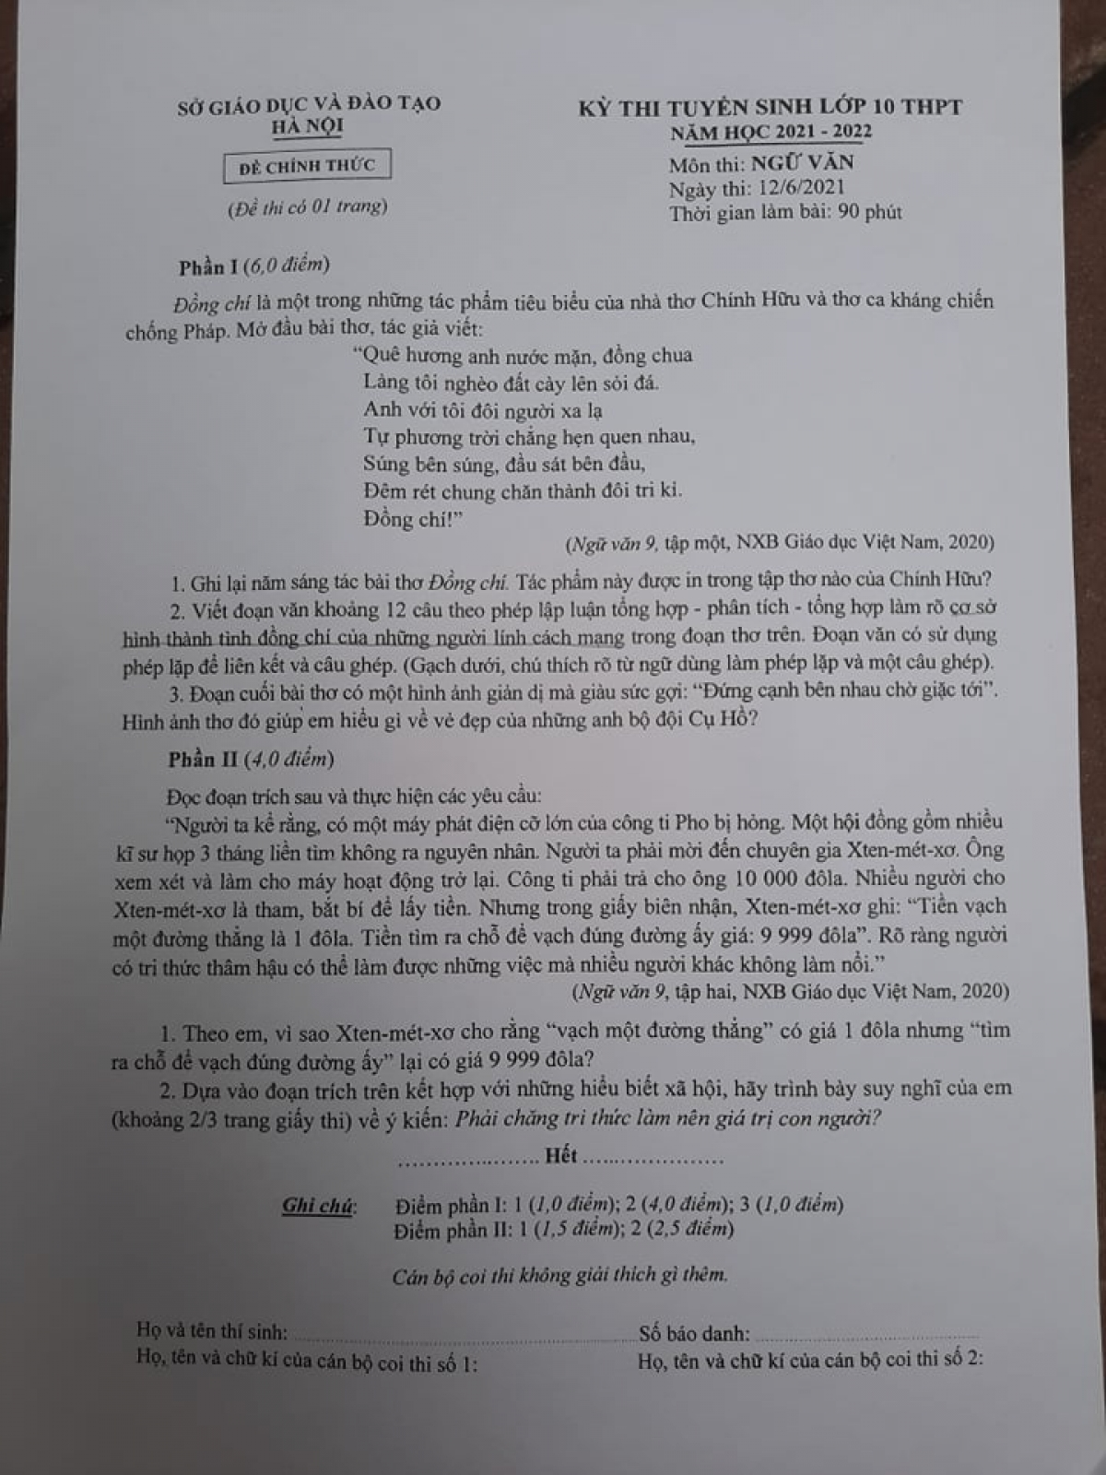
Phần II
2. Dựa vào đoạn trích trên kết hợp với những hiểu biết xã hội, hãy trình bày suy nghĩ của em (khoảng 2/3 trang giấy thi) về ý kiến: Phải chăng tri thức làm nên giá trị của con người? (2,5 điểm)

Slide 4



RÈN KĨ NĂNG SỬ DỤNG DẪN CHỨNG
VÀO DẠNG BÀI VIẾT ĐOẠN VĂN NGHỊ LUẬN XÃ HỘI

Slide 5

MỤC TIÊU CẦN ĐẠT
Củng cố kiến thức về dẫn chứng, các kiểu dẫn chứng, tiêu chuẩn về dẫn chứng, các bước viết đoạn văn nghị luận xã hội…
- Có kĩ năng phân tích đề, sử dụng dẫn chứng, phân tích, bình luận dẫn chứng phù hợp với yêu cầu về phạm vi của đề bài.
- Có kĩ năng xác định những lỗi sai, phân tích nguyên nhân, đề xuất giải pháp sửa lỗi. Xác định các thao tác sử dụng dẫn chứng
Có ý thức trong việc sưu tầm dẫn chứng và sử dụng dẫn chứng phù hợp, sáng tạo vào bài viết nghị luận xã hội

Slide 6



CẤU TRÚC BÀI HỌC
KIẾN THỨC CẦN NHỚ
I
RÈN KĨ NĂNG LÀM BÀI
II
LUYỆN TẬP
III

Slide 7
I. KIẾN THỨC CẦN NHỚ
1. Khái niệm: Dẫn chứng là bằng chứng đưa ra làm cơ sở cho lập luận, nhằm tăng tính thuyết phục

Slide 8


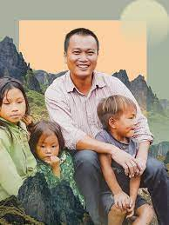
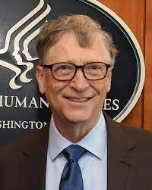
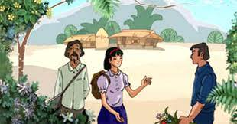
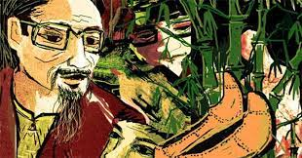
2 Một số kiểu dẫn chứng
a. Các nhân vật nổi tiếng
Trong đời sống
Trong văn học
…
…
Anh thanh niên
(Lặng lẽ Sa Pa
Nguyễn Thành Long
Ông Hai
(Làng – Kim Lân)
Bé Hải An
(hiến giác mạc)
Phạm Đình Quý
(kiến trúc sư xây dựng)
Bill Gates
(CT Microsoft)

Slide 9

** Lưu ý **: Khi lấy dẫn chứng về nhân vật nổi tiếng
Trong đời sống | Trong văn học
Được truyền thông nhắc đến | Không được kiểm chứng (không phải ai cũng nhớ, cũng biết)
Có tầm ảnh hưởng lớn lao, có sức lan tỏa rộng rãi | Quá quen thuộc
Nên sử dụng trong bài viết | Hạn chế sử dụng trong bài viết

Slide 10
2. Một số kiểu dẫn chứng
b. Số liệu cụ thể
Theo thống kê, hiện Việt Nam có khoảng 15,6 triệu người hút thuốc, thuộc top 15 quốc gia hút thuốc lá hàng đầu trên thế giới, trong đó, 43% nam giới, 1,1% nữ giới, 22,5% người trưởng thành hút thuốc lá...
(Nguồn: https://www.moha.gov.vn/danh-muc/chinh-sach-thue-thuoc-la-dong-gop-50-muc-giam-ty-le-hut-thuoc-tai-viet-nam-45465.html)
Mỗi năm nước ta sử dụng hơn 100.000 tấn hóa chất bảo vệ thực vật, trung bình mỗi ngày thải ra hơn 23 triệu tấn rác thải sinh hoạt, trong đó số lượng rác thải nguy hại là 630.000 tấn…
(Nguồn: https://tuyengiao.vn/khoa-giao/moi-truong/viet-nam-nam-trong-so-20-quoc-gia-co-luong-rac-thai-lon-nhat-va-cao-hon-muc-trung-binh-cua-the-gioi-136175)

Slide 11
2. Một số kiểu dẫn chứng
c. Sự việc hoặc sự thật hiển nhiên
Khi nghị luận về vấn đề ô nhiễm môi trường, ngoài việc đưa số liệu, ta có thể đưa vào những biểu hiện, sự thật về tình trạng ô nhiễm như: hiện tượng Trái Đất nóng lên, hiện tượng biến đổi khí hậu, nguồn nước ô nhiễm, nhiều con sông qua đời, nhiều con sông kêu cứu, môi trường sinh thái đang mất cân bằng…

Slide 12
2. Một số kiểu dẫn chứng
d. Những câu nói nổi tiếng, những câu thơ hay…
TÌNH YÊU THƯƠNG
- Tình yêu thương là hạnh phúc của con người
- Nơi lạnh nhất không phải là Bắc Cực mà là nơi thiếu vắng tình yêu thương
- Chỉ có trái tim yêu thương mới gieo mầm hạnh phúc
(Đặng Thùy Trâm)
TÌNH YÊU THƯƠNG
Tôi hỏi đất: Đất sống với nhau thế nào?
Chúng tôi tôn cao nhau
Tôi hỏi nước: Nước sống với nhau thế nào?
Chúng tôi làm đầy nhau
Tôi hỏi cỏ: Cỏ sống với nhau thế nào?
Chúng tôi đan vào nhau tạo thành chân trời
Tôi hỏi người: Người sống với nhau thế nào?
Tôi hỏi người: Người sống với nhau thế nào?
Tôi hỏi người: Người sống với nhau thế nào?
(“Hỏi” – Hữu Thỉnh)

Slide 13
3. Tiêu chuẩn về dẫn chứng
Phù hợp với nội dung của đề bài
Phù hợp với phạm vi của đề bài
Mang tính thời sự và gần gũi
.....................

Slide 14
4. Các bước viết đoạn văn nghị luận xã hội
1
Tìm hiểu đề
Tìm ý
và lập dàn ý
2
Viết đoạn
hoàn chỉnh
Đưa dẫn chứng và phân tích dẫn chứng
3
Đọc lại bài viết
và sửa chữa
4

Slide 15
II. RÈN KĨ NĂNG LÀM BÀI

Slide 16
1. Kĩ năng xác định phạm vi dẫn chứng
Đề 1: Suy nghĩ của em về lòng dũng cảm bằng một đoạn văn khoảng 2/3 trang giấy thi.
Đề 2: Suy nghĩ của em về lòng dũng cảm trong cuộc sống hiện nay bằng một đoạn văn khoảng 2/3 trang giấy thi.

Slide 17
Đề 1: Suy nghĩ của em về lòng dũng cảm bằng một đoạn văn khoảng 2/3 trang giấy thi.
Đề 2: Suy nghĩ của em về lòng dũng cảm trong cuộc sống hiện nay bằng một đoạn văn khoảng 2/3 trang giấy thi.
- Dạng bài: nghị luận về một tư tưởng, đạo lý
- Nội dung: lòng dũng cảm
- Hình thức: một đoạn văn (2/3 trang giấy)
- Phạm vi dẫn chứng: Rộng
+ Dẫn chứng thời xưa: những vị anh hùng thời kháng chiến
+ Dẫn chứng thời nay: những con người trong cuộc sống hiện nay…
- Dạng bài: nghị luận về một tư tưởng, đạo lý
- Nội dung: lòng dũng cảm
- Hình thức: một đoạn văn (2/3 trang giấy)
- Phạm vi dẫn chứng: Hẹp hơn
(Dẫn chứng về những con người trong cuộc sống ngày nay)

Slide 18
1. Kĩ năng xác định phạm vi dẫn chứng
- Đọc thật kĩ đề bài
- Gạch chân từ khóa trong đề bài thể hiện phạm vi dẫn chứng:
+ Suy nghĩ của em về A
+ Suy nghĩ của em về A trong cuộc sống (trong cuộc sống hiện nay, trong giới trẻ hiện nay…)
Phạm vi dẫn chứng rộng
Phạm vi dẫn chứng hẹp hơn

Slide 19
2. Kĩ năng xác định vị trí đưa dẫn chứng
Đề 1: Suy nghĩ của em về sự hi sinh thầm lặng.
Đề 2: Suy nghĩ của em về vai trò của sự hi sinh thầm lặng.

Slide 20
Đề 1: Suy nghĩ của em về sự hi sinh
thầm lặng
Đề 2: Suy nghĩ của em về vai trò của sự hi sinh thầm lặng
1. Giải thích: “Hi sinh thầm lặng” là gì?
2. Biểu hiện: Người hi sinh thầm lặng có biểu hiện như thế nào? (Lấy dẫn chứng và phân tích dẫn chứng)
3. Vai trò: Sự hi sinh thầm lặng có vai trò gì?
4. Bàn luận mở rộng
5. Liên hệ bản thân: Nhận thức/Hành động
1. Giải thích: “Hi sinh thầm lặng” là gì?
2. Vai trò: Sự hi sinh thầm lặng có vai trò gì? (Lấy dẫn chứng và phân tích dẫn chứng)
3. Bàn luận mở rộng
4. Liên hệ bản thân: Nhận thức/Hành động

Slide 21
2. Kĩ năng xác định vị trí đưa dẫn chứng
- Đọc thật kĩ đề bài
- Gạch chân từ khóa trong đề bài thể hiện vị trí để đưa và phân tích dẫn chứng:
+ Suy nghĩ của em về A
+ Suy nghĩ của em về vai trò (tầm quan trọng, ý nghĩa, giá trị,…) của A
Thường đưa và phân tích
dẫn chứng ở phần biểu hiện
Đưa và phân tích
dẫn chứng ở phần vai trò

Slide 22
3. Kĩ năng phân tích dẫn chứng
Đề 1: Suy nghĩ của em về quan niệm “Sống là cho đi”.
. Kỉ niệm đáng nhớ của Beethoven không phải là giây phút vinh quang mà là trong một ngày u buồn vì tình yêu dang dở. Ông đã cất lên tiếng dương cầm trầm bằng để thương cho ước mong của cô gái mù được ngắm nhìn hồ đêm dưới trăng. Bản Sonat “Ánh trăng” vĩ đại – tiếng đàn ấy đã giúp người con gái tội nghiệp kia một lần duy nhất một lần trong đời được nhìn bằng trái tim. Như vậy, sống không chỉ cất lên tiếng đàn của hoan ca mà còn là cất lên tiếng đàn cho nỗi buồn vui của đồng loại. Sống là như thế, cho tất cả và nhận về bình yên.
(Sưu tầm)

Slide 23
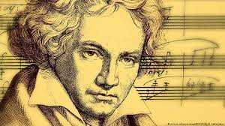
Kỉ niệm đáng nhớ của Beethoven không phải là giây phút vinh quang mà là trong một ngày u buồn vì tình yêu dang dở. Ông đã cất lên tiếng dương cầm trầm bằng để thương cho ước mong của cô gái mù được ngắm nhìn hồ đêm dưới trăng. Bản Sonat “Ánh trăng” vĩ đại – tiếng đàn ấy đã giúp người con gái tội nghiệp kia một lần duy nhất một lần trong đời được nhìn bằng trái tim. Như vậy, sống không chỉ cất lên tiếng đàn của hoan ca mà còn là cất lên tiếng đàn cho nỗi buồn vui của đồng loại. Sống là như thế, cho tất cả và nhận về bình yên.
.
(Sưu tầm)
Lí lẽ: Sống là cho và nhận, ta đã nhận
=> Phải cho đi
Dẫn
chứng
Tái hiện
Giúp cô gái mù thấy được ánh trăng bằng tiếng đàn của mình
Bình luận
Sống là cất tiếng đàn cho buồn vui đồng loại
Chốt ý bám đề
Sống là cho tất cả và nhận về bình yên

Slide 24
3. Kĩ năng phân tích dẫn chứng
Đề 2: Suy nghĩ của em về ý kiến: Cuộc sống phải trải qua khó khăn và thử thách
. Thành công hay chiến thắng đạt được sau quá trình gian nan, thử thách của cuộc sống sẽ là tiền bạc, danh vọng và địa vị. Song điều vô giá nhất mà chúng ta có được chính là những bài học kinh nghiệm, chiến thắng bản thân trước mọi khó khăn dù hoàn cảnh có nghiệt ngã. Bền bỉ như Thomas Edison thất bại hàng ngàn lần trước khi sáng chế ra bóng đèn điện – phát minh có ý nghĩa lớn lao với toàn nhân loại. Táo bạo như Picasso trong hoàn cảnh khốn khó đem những đồng bạc cuối cùng đánh cược với vận may, ông thuê rất nhiều người đến hàng tranh của nước Pháp để hỏi “Ở đây có bán tranh của Picasso không?”. Nhờ vậy, ông đã trở thành họa sĩ lừng danh vào cuối thế kỉ XX. Cuộc đời của Edison và Picasso đều khẳng định một chân lí: Cuộc đời không trải hoa hồng nhưng chính nghị lực vươn lên nghịch cảnh đã tạo ra những đóa hoa tỏa hương.

Slide 25
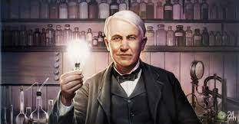
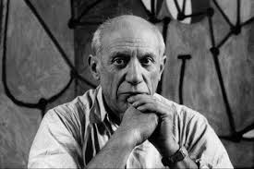

Thành công hay chiến thắng đạt được sau quá trình gian nan, thử thách của cuộc sống sẽ là tiền bạc, danh vọng và địa vị. Song điều vô giá nhất mà chúng ta có được chính là những bài học kinh nghiệm, chiến thắng bản thân trước mọi khó khăn dù hoàn cảnh có nghiệt ngã. Bền bỉ như Thomas Edison thất bại hàng ngàn lần trước khi sáng chế ra bóng đèn điện – phát minh có ý nghĩa lớn lao với toàn nhân loại. Táo bạo như Picasso trong hoàn cảnh khốn khó đem những đồng bạc cuối cùng đánh cược với vận may, ông thuê rất nhiều người đến hàng tranh của nước Pháp để hỏi “Ở đây có bán tranh của Picasso không?”. Nhờ vậy, ông đã trở thành họa sĩ lừng danh vào cuối thế kỉ XX. Cuộc đời của Edison và Picasso đều khẳng định một chân lí: Cuộc đời không trải hoa hồng nhưng chính nghị lực vươn lên nghịch cảnh đã tạo ra những đóa hoa tỏa hương. .
Lí lẽ: Khó khăn giúp ta có kinh nghiệm
chiến thắng bản thân
Vượt qua
hàng ngàn thất bại
Đánh cược
với số phận
Cuộc đời không trải hoa hồng nhưng chính nghị lực vươn lên nghịch cảnh đã tạo ra những đóa hoa tỏa hương

Slide 26
**
Viết hay
** Kĩ năng phân tích dẫn chứng
Tái hiện: Kể ngắn gọn những
chi tiết quan trọng liên quan đến
dẫn chứng
Trích danh ngôn, thơ,…
Bình luận: Phân tích, đánh giá ý
nghĩa
Diễn đạt giàu hình ảnh: so sánh, ẩn dụ
Sử dung từ ngữ có tính hùng biện: Phép nối, phủ định để khẳng định
Chốt ý: Khẳng định dẫn
chứng đưa ra có tính thuyết phục

Slide 27
4. Kĩ năng chữa lỗi khi sử dụng dẫn chứng
Đề 1: Hãy viết một đoạn văn khoảng 2/3 trang giấy thi nêu suy nghĩ của em về đức tính khiêm tốn trong cuộc sống ngày nay.
- Dạng bài: nghị luận về một tư tưởng, đạo lý
- Nội dung: đức tính khiêm tốn
- Hình thức: một đoạn văn (khoảng 2/3 trang giấy thi)
- Phạm vi dẫn chứng: trong cuộc sống (ngày nay)
Tìm hiểu đề
1

Slide 28
2
Tìm ý và lập dàn ý
Giải thích | “Đức tính khiêm tốn” là gì? Biết đánh giá về bản thân, không tự đề cao mình hơn người khác, không phô trương, khoe khoang, không kiêu căng tự mãn…
Biểu hiện | Người có đức tính khiêm tốn có biểu hiện như thế nào? - Sống mực thước, kín đáo, không xa hoa, lãng phí… - Không khoe đức, khoe tài, khoe công,… - Có ý thức và thái độ đúng mực trong việc đánh giá bản thân và người khác… Luôn thành kính, biết tôn trọng người khác, luôn có ý thức học hỏi… => Lấy dẫn chứng và phân tích dẫn chứng
Vai trò | Tại sao mỗi người cần có lòng khiêm tốn? - Đối với mỗi người: làm nên phẩm chất của mỗi người, giúp con người tự hoàn thiện bản thân, được mọi người tin yêu quý mến,… - Đối với xã hội tạo nên mối quan hệ tốt đẹp giữa người với người …
Bàn luận | Phê phán những người tự kiêu, tự đại, coi thường người khác…
Bài học | Là học sinh chúng ta cần làm gì? (Nhận thức được đây là một đức tính tốt đẹp cần được rèn luyện, hành động: học hỏi, không khoe khoang, kiêu ngạo,… )

Slide 29
3
Viết đoạn hoàn chỉnh
. Người khiêm tốn không tự mãn, không kiêu ngạo về những gì mình làm, luôn trân trọng những giá trị mình đã nhận được; luôn nhã nhặn, biết sống kính trên nhường dưới. Trong cuộc sống ngày nay, có những tấm gương tiêu biểu cho lối sống khiêm tốn như Bác Hồ, anh Nguyễn Ngọc Mạnh. Các tỉ phú như Bill Gates, Carlos Slim Helu… . .
(Bài làm của học sinh)

Slide 30
Đọc lại bài viết
và sửa chữa
4
✓Biểu hiện
✓Giải thích
. Người khiêm tốn không tự mãn, không kiêu ngạo về những gì mình làm, luôn trân trọng những giá trị mình đã nhận được; luôn nhã nhặn, biết sống kính trên nhường dưới. Trong cuộc sống ngày nay, có những tấm gương tiêu biểu cho lối sống khiêm tốn như Bác Hồ, anh Nguyễn Ngọc Mạnh. Các tỉ phú như Bill Gates, Carlos Slim Helu… . .
(Bài làm của học sinh)
✓Dẫn chứng
✓Vai trò
✓Bàn luận mở rộng
✓Bài học

Slide 31
Đọc lại bài viết
và sửa chữa
4
✓Biểu hiện
✓Giải thích
. Người khiêm tốn không tự mãn, không kiêu ngạo về những gì mình làm, luôn trân trọng những giá trị mình đã nhận được; luôn nhã nhặn, biết sống kính trên nhường dưới. Trong cuộc sống ngày nay, có những tấm gương tiêu biểu cho lối sống khiêm tốn như Bác Hồ, anh Nguyễn Ngọc Mạnh. Các tỉ phú như Bill Gates, Carlos Slim Helu… . .
(Bài làm của học sinh)
Dẫn chứng
✓Vai trò
✓Bàn luận mở rộng
✓Bài học

Slide 32
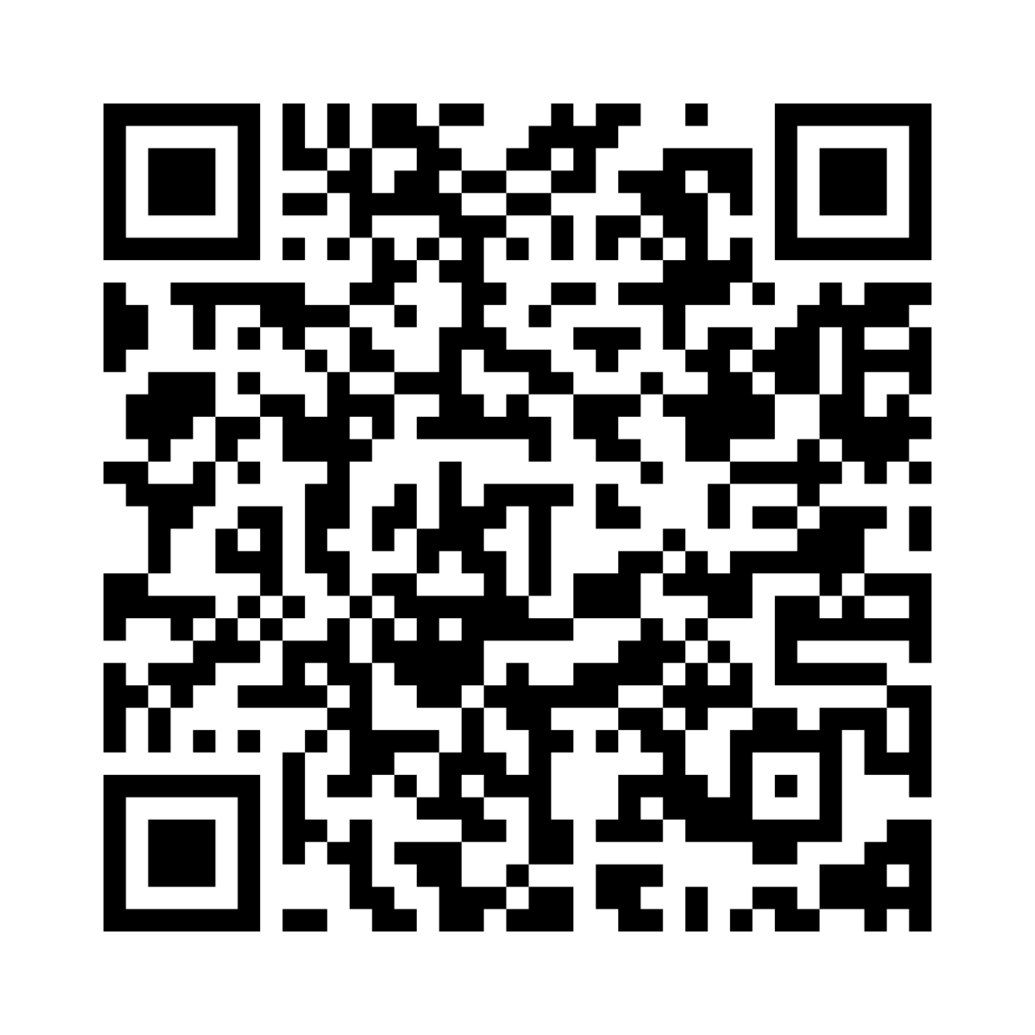
[…] Người khiêm tốn không tự mãn, không kiêu ngạo về những gì mình làm, luôn trân trọng những giá trị mình đã nhận được; luôn nhã nhặn, biết sống kính trên nhường dưới. Trong cuộc sống ngày nay, có những tấm gương tiêu biểu cho lối sống khiêm tốn như Bác Hồ, anh Nguyễn Ngọc Mạnh. Các tỉ phú như Bill Gates, Carlos Slim Helu… […] .
(Trích bài làm của học sinh)
LỖI SAI | NGUYÊN NHÂN | HƯỚNG KHẮC PHỤC
Phạm vi dẫn chứng chưa đúng yêu cầu đề bài (Trong cuộc sống ngày nay - Bác Hồ) | Chưa đọc kĩ đề bài | Lấy dẫn chứng khác phù hợp với phạm vi của đề bài: Trong cuộc sống (ngày nay)
Liệt kê dẫn chứng (sự việc, nhân vật,…) | Chưa có kĩ năng phân tích dẫn chứng | Rèn thao thác trình bày dẫn chứng - Nêu tên người/ sự việc được chọn làm dẫn chứng - Tóm tắt ngắn gọn - Khẳng định lại giá trị của dẫn chứng
Sai phạm vi dẫn chứng và liệt kê dẫn chứng

Slide 33
. Người khiêm tốn không tự mãn, không kiêu ngạo về những gì mình làm, luôn trân trọng những giá trị mình đã nhận được; luôn nhã nhặn, biết sống kính trên nhường dưới. Trong cuộc sống ngày nay, chúng ta bắt gặp rất nhiều những con người có đức tính như vậy. Tôn Hiền Anh, cô sinh viên đại học Havard – trường đại học hàng đầu thế giới, khi được phỏng vấn đã khiêm tốn nhận mình là “không thông minh lắm, phải lấy cần cù bù thông minh”. Phạm Nhật Vượng – tỉ phú của Việt Nam, một người nổi tiếng nhưng vô cùng kín tiếng từng chia sẻ rất khiêm tốn : “Làm được một thương hiệu Việt Nam nổi tiếng, được tôn trọng, được đánh giá cao trên thế giới thì đó là giá trị tinh thần cho cả dân tộc chứ không phải riêng Vingroup”. Tất cả những con người ấy đều là những biểu hiện tiêu biểu về đức tính khiêm tốn mà chúng ta dễ dàng bắt gặp trong cuộc sống. .
(Bài đã sửa)
✓
✓

Slide 34
Đề 2: Từ văn bản “Mây và sóng” cùng những hiểu biết xã hội, em hãy trình bày suy nghĩ của mình về bản lĩnh của con người trước cám dỗ.
[…] Thầy giáo Nguyễn Ngọc Kí là một tấm gương tiêu biểu cho bản lĩnh của con người. Mặc dù thầy bị liệt cả hai tay nhưng thầy đã tập viết bằng chân và đã trở thành một nhà giáo ưu tú. Thầy là tấm gương về bản lĩnh để chúng ta noi theo. […]
(Trích bài làm của học sinh)
LỖI SAI | NGUYÊN NHÂN | HƯỚNG KHẮC PHỤC
- Dẫn chứng sai lệch (Vấn đề nghị luận là bản lĩnh của con người trước cám dỗ còn thầy giáo Nguyễn Ngọc Kí là biểu tượng cho bản lĩnh của con người vượt qua số phận) | - Không xác định chính xác vấn đề nghị luận | Đọc kĩ đề Gạch chân các từ khóa trong đề Giải nghĩa từ ngữ Xâu chuỗi lại thành một ý nghĩa hòan chỉnh
Sử dung dẫn chứng không phù hợp

Slide 35
Đề 3: Có ý kiến cho rằng : “Cuộc sống chỉ thực sự ý nghĩa khi chúng ta cho đi bởi cho đi là sẽ còn lại mãi mãi”. Trình bày suy nghĩ của em về ý kiến trên.
[…] Vốn sinh trưởng trong một gia đình có truyền thống ngành y, từ ngày nhỏ, Hải An đã biết đến việc hiến tạng qua những câu chuyện kể của bà và mẹ. Những đứa trẻ khác có thể quên ngay nhưng Hải An thì không. Cô bé đã quyết định hiến giác mạc khi biết mình mắc bệnh nặng. Hành động của em đã giúp cho hai người khác có cơ hội được nhìn thấy ánh sáng. Sự cho đi của em mới thật đáng quí làm sao! […]
(Trích bài làm của học sinh)
LỖI SAI | NGUYÊN NHÂN | HƯỚNG KHẮC PHỤC
- Chỉ làm rõ một phần của vấn đề (cho đi) - Chưa làm rõ phần còn lại của vấn đề (còn lại mãi mãi) | - Không xác định được chính xác vấn đề nghị luận. - Thiếu vốn dẫn chứng hoặc không hiểu rõ về dẫn chứng dẫn đến lựa chọn không đúng | Xác định chính xác vấn đề nghị luận để lấy đúng và đủ dẫn chứng - Sưu tầm và lựa chọn dẫn chứng
Lấy dẫn chứng phù hợp nhưng khai thác chưa tới, chưa rõ vấn đề

Slide 36
TỔNG HỢP MỘT SỐ LỖI THƯỜNG GẶP, NGUYÊN NHÂN VÀ HƯỚNG KHẮC PHỤC
MỘT SỐ LỖI THƯỜNG GẶP | NGUYÊN NHÂN | HƯỚNG KHẮC PHỤC
Liệt kê, kể lể dẫn chứng | Chưa có kĩ năng phân tích dẫn chứng | Rèn thao thác trình bày dẫn chứng - Nêu tên người/ sự việc được chọn làm dẫn chứng - Tóm tắt ngắn gọn - Khẳng định lại giá trị của dẫn chứng
Dẫn chứng chưa đúng với phạm vi của vấn đề nghị luận. | Chưa đọc kĩ đề bài | Lấy dẫn chứng khác phù hợp với phạm vi của đề bài
Sử dụng dẫn chứng không phù hợp nội dung nghị luận | Không xác định chính xác vấn đề nghị luận | Đọc kĩ đề và gạch chân các từ khóa trong đề Giải nghĩa từ ngữ Xâu chuỗi lại thành một ý nghĩa hòan chỉnh
Lấy dẫn chứng phù hợp nhưng phân tích chưa rõ vấn đề | - Không xác định được chính xác vấn đề nghị luận. - Thiếu vốn dẫn chứng hoặc không hiểu rõ về dẫn chứng | Xác định chính xác vấn đề nghị luận để lấy đúng và đủ dẫn chứng - Sưu tầm và lựa chọn dẫn chứng

Slide 37
III. LUYỆN TẬP

Slide 38
Phần II (4.0 điểm) Đọc phần trích sau và thực hiện các yêu cầu bên dưới:
...Bên cạnh đó, thái độ còn quan trọng hơn cả kĩ năng cần thiết để đạt được thành công. Jonh D.Rockefeller từng nói: “Tôi đánh giá cao người vừa có năng lực vừa có thái độ hợp tác tốt với mọi người hơn bất kì khả năng vượt trội nào khác mà họ sở hữu”. Giữ cho mình thái độ đúng đắn cũng có nghĩa bạn đang phát huy một cách cao nhất tài sản quý báu của mình.
(Trích “Thái độ quyết định thành công”,
Wayne Coideiro, NXB TP.Hồ Chí Minh, 2016)
1. Chuyển một lời dẫn trực tiếp trong đoạn trích trên sang lời dẫn gián tiếp.
2. Em hiểu như thế nào về câu văn có lời dẫn trực tiếp trong đoạn trích?
3. Từ nội dung đoạn trích hãy viết một đoạn văn (khoảng 2/3 trang giấy thi) trình bày suy nghĩ của em về quan điểm: Thái độ tích cực tạo nên sức mạnh cho con người trong cuộc sống.

Slide 39
Phần II (4.0 điểm) Đọc phần trích sau và thực hiện các yêu cầu bên dưới:
...Bên cạnh đó, thái độ còn quan trọng hơn cả kĩ năng cần thiết để đạt được thành công. Jonh D.Rockefeller từng nói: “Tôi đánh giá cao người vừa có năng lực vừa có thái độ hợp tác tốt với mọi người hơn bất kì khả năng vượt trội nào khác mà họ sở hữu”. Giữ cho mình thái độ đúng đắn cũng có nghĩa bạn đang phát huy một cách cao nhất tài sản quý báu của mình.
(Trích “Thái độ quyết định thành công”,
Wayne Coideiro, NXB TP.Hồ Chí Minh, 2016)
1. Chuyển một lời dẫn trực tiếp trong đoạn trích trên sang lời dẫn gián tiếp.
2. Em hiểu như thế nào về câu văn có lời dẫn trực tiếp trong đoạn trích?
3. Từ nội dung đoạn trích hãy viết một đoạn văn (khoảng 2/3 trang giấy thi) trình bày suy nghĩ của em về quan điểm: Thái độ tích cực tạo nên sức mạnh cho con người trong cuộc sống.

Slide 40
3. Từ nội dung đoạn trích hãy viết một đoạn văn (khoảng 2/3 trang giấy thi) trình bày suy nghĩ của em về quan điểm: Thái độ tích cực tạo nên sức mạnh cho con người trong cuộc sống.
Hình thức | - Đảm bảo dung lượng theo yêu cầu của đề - Lập luận chặt chẽ, thuyết phục, dẫn chứng phù hợp - Có trình tự mạch lạc, diễn đạt rõ ý, đúng chuẩn chính tả và ngữ pháp tiếng Việt
Nội dung | - Hiểu được nội dung ý kiến: khẳng định vai trò của thái độ, cách ứng xử của con người… và bày tỏ chính kiến của bản thân (tán thành/ không tán thành) - Bàn luận xác đáng, thuyết phục về nội dung ý kiến theo quan điểm của bản thân (vì sao thái độ sống tích cực lại tạo nên thành công cho con người trong cuộc sống?) => Lựa chọn dẫn chứng và phân tích dẫn chứng cho thích hợp - Liên hệ và rút ra bài học cần thiết

Slide 41

HƯỚNG DẪN TỰ HỌC
1
2
3
- Ôn lại kiến thức và kĩ năng của bài học
- Hoàn thành nội dung phần luyện tập
- Sưu tầm thêm các dẫn chứng có tính thời sự, gần gũi,…

